Slide 1
Учебная программа педагога

Slide 2
Рабочая программа является средством фиксации содержания образования, планируемых результатов , системы оценки на уровне учебных предметов , предусмотренных учебным
планом образовательного
учреждения.

Slide 3
Рабочая программа педагога разрабатывается на основе:
1.Примерной образовательной программы по учебному предмету
2. Учебно-методического комплекса(УМК)
3.Основной образовательной программы школы
4. Требований ФГОС

Slide 4
Рабочая программа педагога выполняет следующие функции:
1.Является обязательной нормой выполнения учебного плана в полном объеме
2. Определяет содержание образования по учебному предмету на базовом и повышенном уровне
3. Обеспечивает преемственность содержания образования по учебному предмету.
4. Реализует принцип интегративного подхода в образовании.
5. Включает модули регионального содержания
6. Обеспечивает достижение планируемых результатов

Slide 5
Рабочая программа составляется на учебный год или на ступень обучения( начальное, основное общее, среднее полное образование).
Рабочая программа разрабатывается группой учителей или учителем индивидуально в соответствии с требованиями.
Рабочии программы оформляются соответственно разработанному положению общеобразовательного учреждения.

Slide 6
Виды рабочих программ:
Рабочая программа 1 вида- составляется
- если примерная или авторская программа по предмету в полном объеме является рабочей программой;
- если в примерной учебной программе не указано распределение часов по темам или годам изучения учебного курса, а имеется лишь количество часов по разделам на несколько лет обучения

Slide 7
Виды рабочих программ:
Рабочая программа 2 вида- составляется
- Если количество часов в учебном плане образовательного учреждения не совпадает с количеством часов в примерной учебной программе( более на 6 ч вгод);
- Производится корректировка авторской программы в плане изменения числа тем, последовательности их изложения, перераспределения часов.
-При разработке интегрированного курса, включающих в себя два и более предметов
-Программы по элективным, факультативным и дополнительным образовательным курсам составлены на основе учебной литературы при отсутствии авторской программы или УМК

Slide 8
СТРУКТУРА
РАБОЧЕЙ
ПРОГРАММЫ

Slide 9
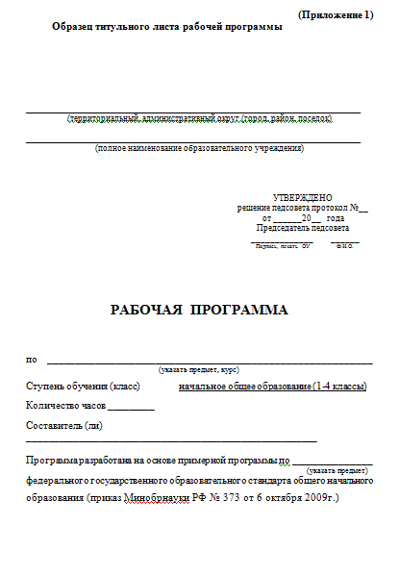
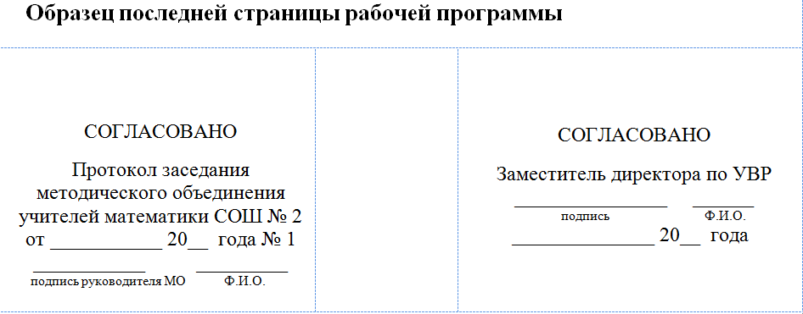
1. Титульный лист .
Титульный лист включает:
- Полное наименование учебного учреждения
- Грифы рассмотрения МО, согласования с зам по УВР , утверждения приказом директора школы
- Название учебного курса.
- Указание класса.
- ФИО учителя.
- Название населенного пункта.
- Год разработки программы.

Slide 10
2. Пояснительная записка
Данные авторской программы и учебников, год издания
Цели и задачи при обучении предмету
Описание структуры курса и его содержание;
Описание места предмета , в какую образовательную область в ходит, указать количество часов в неделю и общее количество часов
Обоснование изменения количества часов;

Slide 11
3. Учебно-тематический план
Элемент программы, содержащий наименование темы, общее количество часов . Составляется в виде таблицы
№ п/п | Разделы, темы | Количество часов
 |  | Примерная или авторская программа | Рабочая программа по классам
 |  |  | 5 кл. | 6 кл. | 7 кл. | 8 кл. | 9 кл.
№ п/п | Разделы, темы | Количество часов
 |  | Примерная или авторская программа | Рабочая программа

Slide 12
4. Требования к уровню подготовки учащихся, обучающихся по данной программе
Необходимо указать основные знания, умения и навыки, которыми должны овладеть учащиеся в процессе изучения данного курса.

Slide 13
5.Перечень учебно - методического обеспечения
Элемент учебной программы , который определяет необходимые для реализации курса методические и учебные пособия, оборудование и приборы, дидактический материал.

Slide 14
6. Список литературы
Указать перечень использованной литературы. Элементы описания должны приводиться в алфавитном порядке, с указанием города и названия издательства, года выпуска, количества страниц.
Можно оформить список литературы по изучаемым разделам курса.

Slide 15
Оформление рабочей программы
Программа должна быть отпечатана на компьютере
Текст оформляется в редакторе WORD
Шрифт Times New Roman.
Кегль12
Межстрочечный интервал- одинарный
Переносы в тексте не ставятся
Выравнивание по ширине
Листы формата А4
Таблицы вставляются в текст.

Slide 16
Календарно-тематическое планирование.
Номер Урока | Содержание (разделы, темы) | Количество часов | Даты проведения |  | Оборудование урока | Основные виды учебной деятельности (УУД)
 |  |  | план | факт
Указать номер урока напротив тем, которые будут на нем изучаться | Указать раздел Указать темы, которые будут изучаться при раскрытии данного раздела, а также практические и контрольные работы ИТОГО: | Указать общее количество часов .Указать количество часов, отводимое на изучение данной темы, а также на проведение практических и контрольных работ __________час. | Возможно указывать неделю, когда будет изучаться данная тема | Конкретная дата проведения урока | Указать печатные пособия, экранно-звуковые пособия, технические средства обучения, цифровые образовательные ресурсы, учебно-практическое и учебно-лабораторное оборудование, демонстрационные пособия и др. оборудование, используемое для обучения на данном уроке. ___к/р, л/р, пр/р | Основные виды деятельности учащихся (на уровне учебных действий)

Slide 17
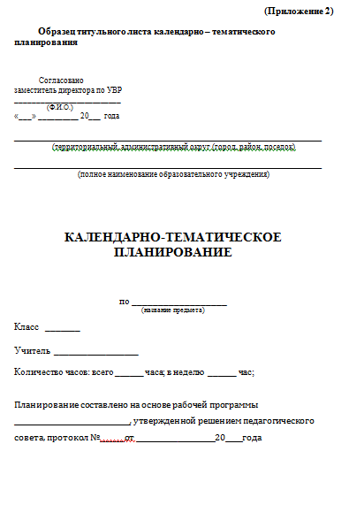
КТП

Slide 18
Утверждение рабочей программы
Рабочая программа утверждается директором ежегодно в начале учебного года до 1 сентября
Обсуждение и принятие программы на заседании МО
Согласование с зам директора по УВР.
Утверждение на педагогическом совете

